Slide 2
6
他们想要什么
Helen Abel
Maureen Galvani

Slide 3
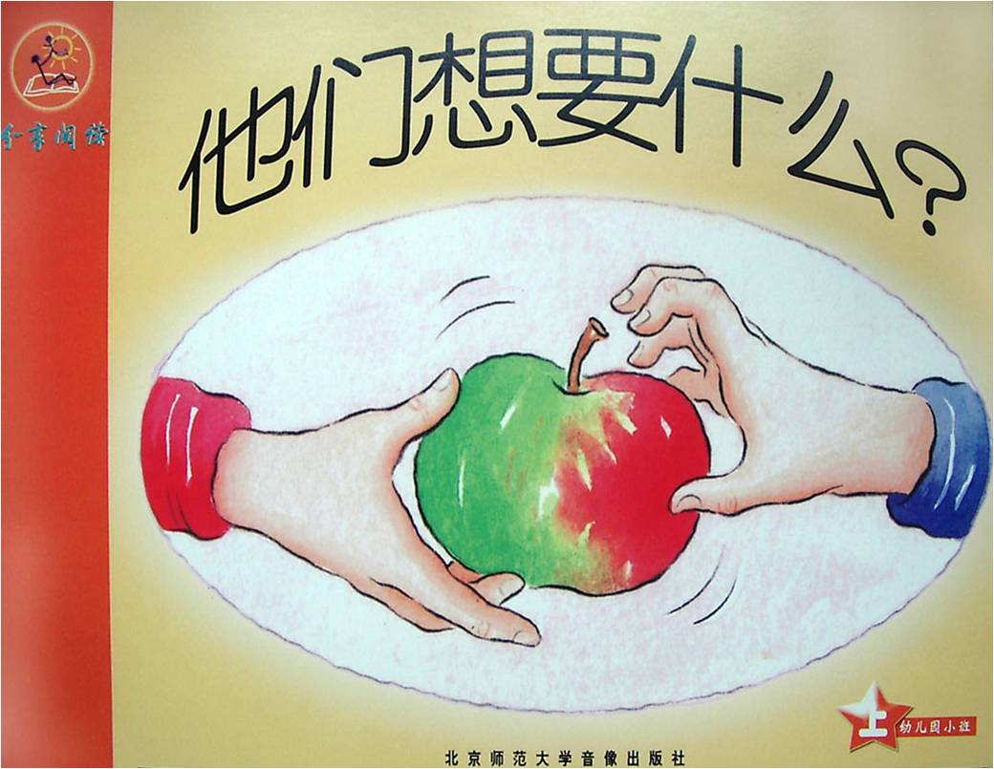

Slide 4
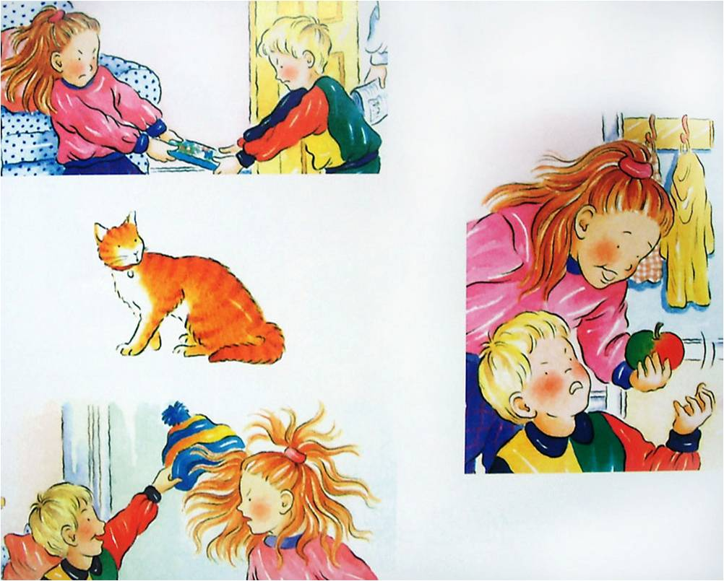

Slide 5
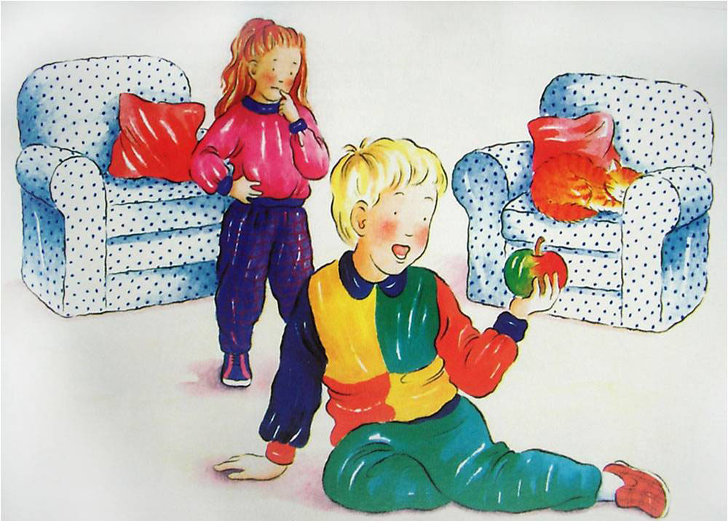
他想要苹果，
1

Slide 6
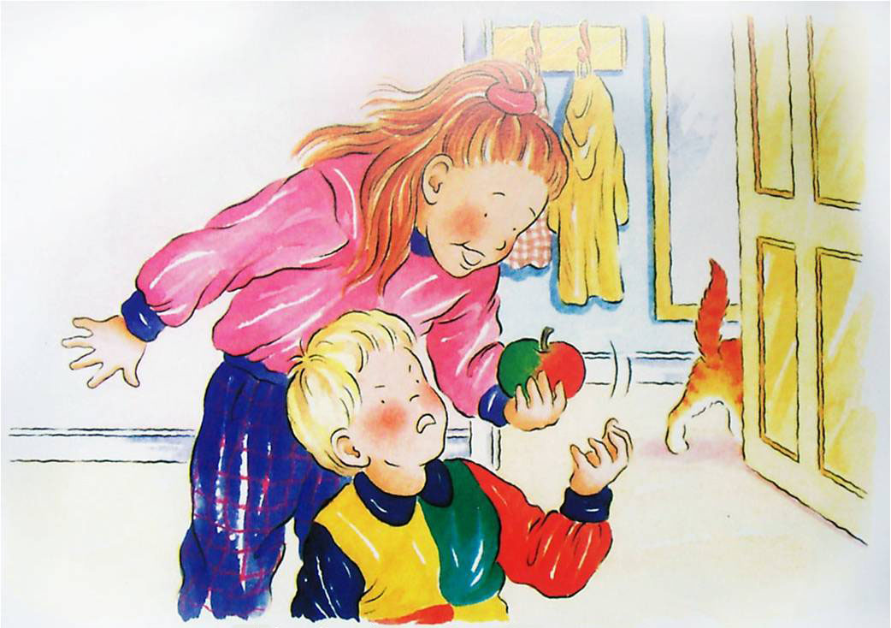
她也想要苹果。
2

Slide 7
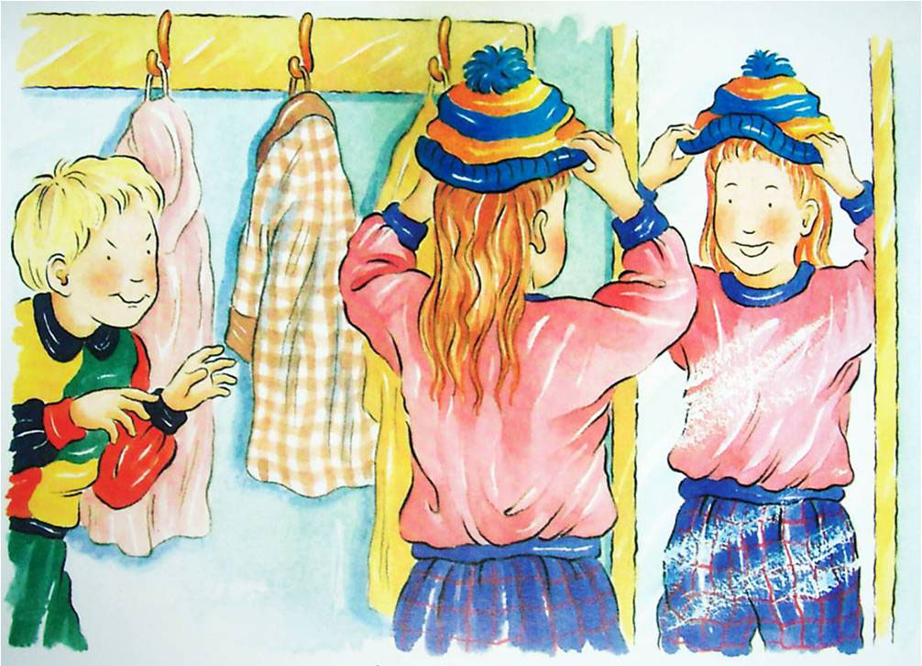
她想戴帽子，
3

Slide 8
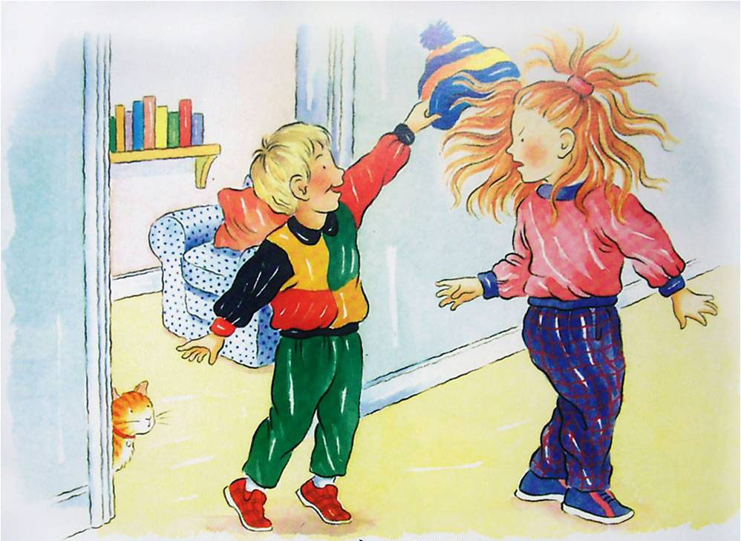
他也想戴帽子。
4

Slide 9
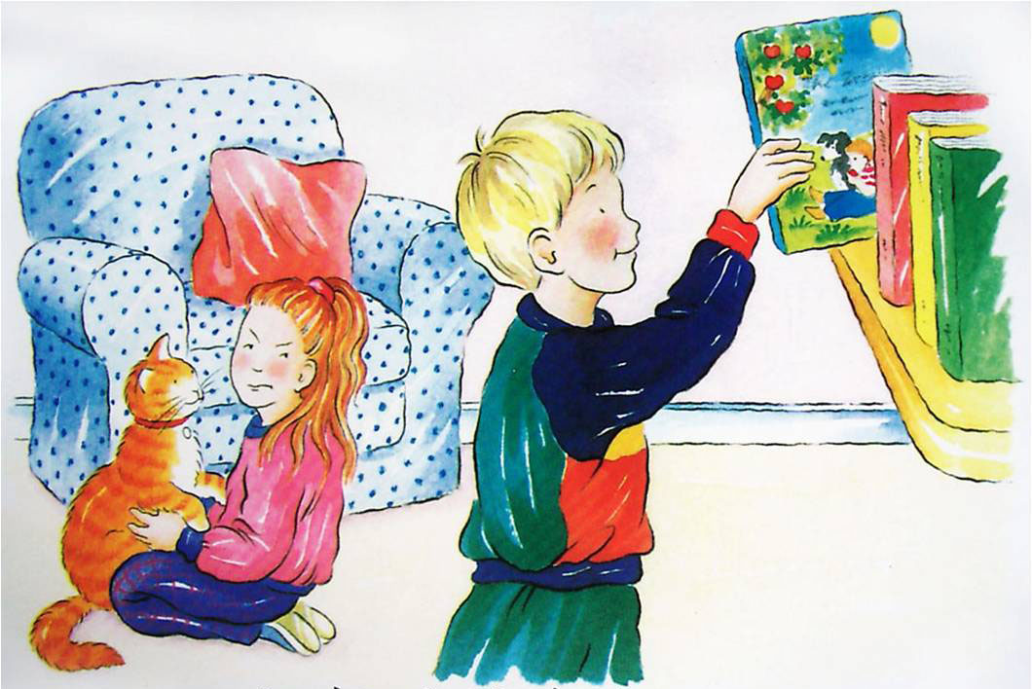
他想看故事书，
5

Slide 10
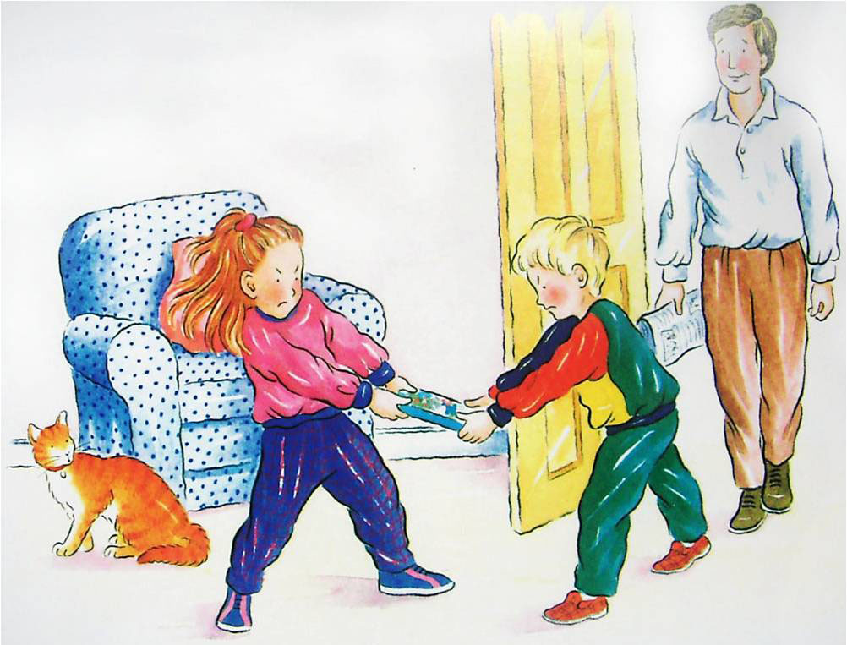
她也想看故事书。
6

Slide 11
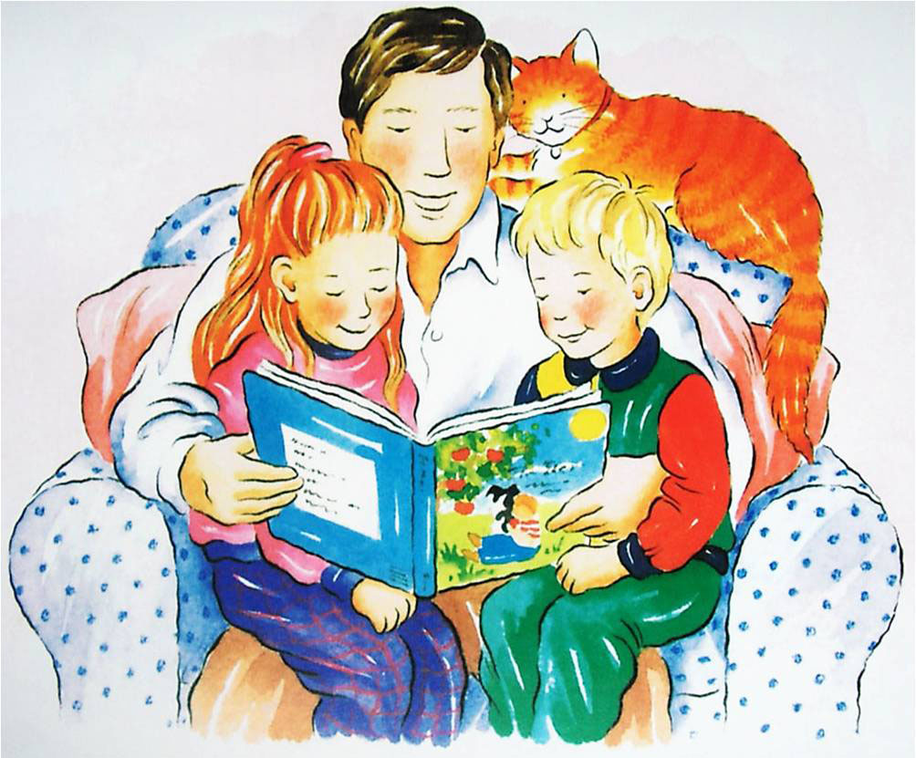
他们都想听故事。
7

